Slide 1
Sut mae gwasanaeth cwsmeriaid yn gwahaniaethu ar draws gwahanol gyfryngau?

Slide 2

Hyd yma, rydym wedi edrych ar agweddau amrywiol ar wasanaeth cwsmeriaid a ddarperir gan sefydliadau twristiaeth.
Bu’r rhan fwyaf o’r hyn dan ystyriaeth yn digwydd ‘wyneb yn wyneb’, sy’n cynnwys sgwrsio a rhyngweithio rhwng y cwsmer a’r cyflogeion.

Slide 3
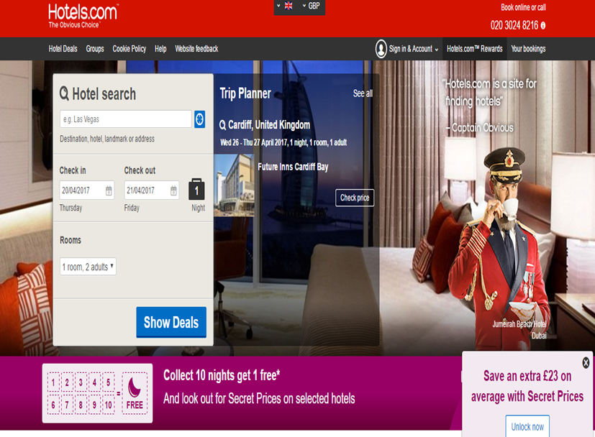
Fodd bynnag, mae gwasanaeth cwsmeriaid yn aml yn cynnwys sefyllfaoedd lle nad yw’r cwsmer yn siarad yn uniongyrchol, ‘wyneb yn wyneb’ ag aelod o staff o sefydliad twristiaeth.
Er enghraifft:
  Gallai cwsmer edrych ar wefan sefydliad am wybodaeth
  Gallai cwsmer ddefnyddio’r ffôn i drefnu bwrdd mewn bwyty
  Gallai cwsmer ddefnyddio ap i gael gwybod am amserau agor atyniad

Slide 4
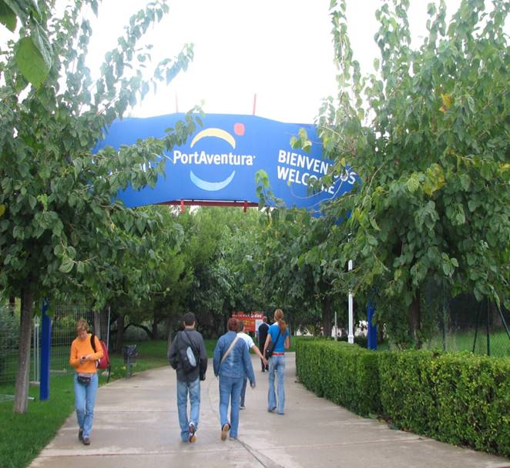
Felly nid ‘wyneb yn wyneb’ yn unig y darperir gwasanaeth cwsmeriaid; caiff ei ddarparu ar draws gwahanol gyfryngau, a gallai hyn effeithio ar y math o wasanaeth y bydd y cwsmer yn ei gael.

Slide 5
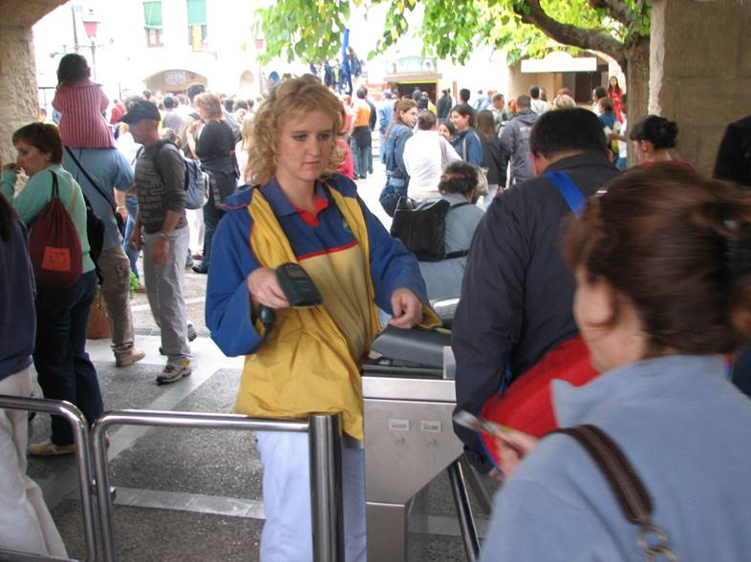
Yn amlwg, pan ddarperir gwasanaeth cwsmeriaid wyneb yn wyneb, mae’n haws cyfarch y cwsmer, magu cydberthynas ac adnabod ei anghenion, ond efallai bydd sefydliadau twristiaeth yn dewis defnyddio cyfryngau eraill am nifer o resymau.
Yn yr adran hon, byddwn yn ystyried sut mae gwasanaeth cwsmeriaid yn gwahaniaethu os caiff ei ddarparu wyneb yn wyneb, dros y ffôn neu drwy fodd ar-lein neu electronig.

